Slide 1
Con los años vamos perdiendo la inocencia, que no es otra cosa que la sabiduría que nos regaló Dios.

Slide 2
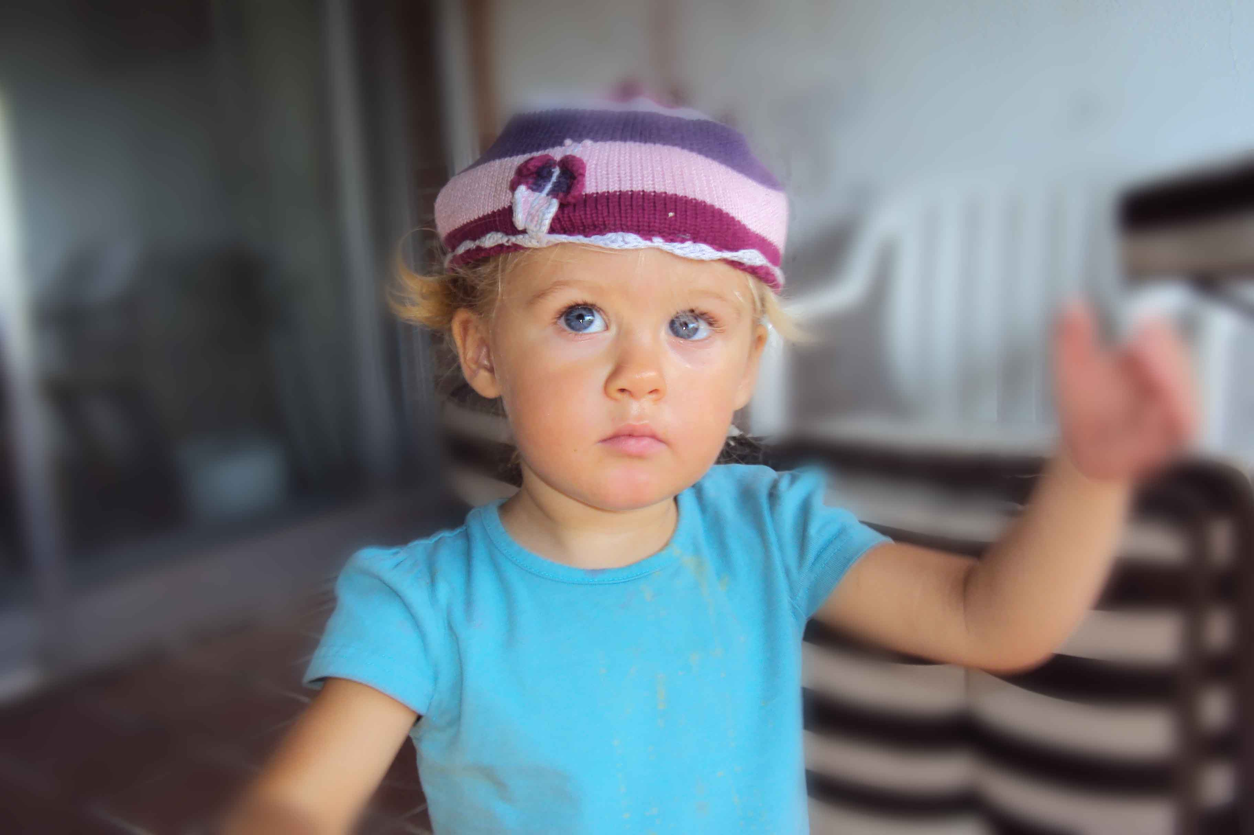

Slide 3
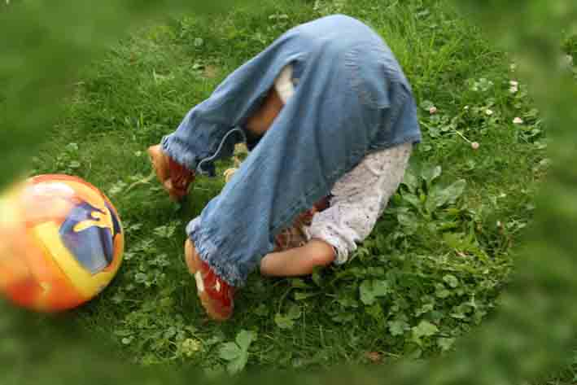
Primera historia
Al autor y orador Leo Buscaglia se le solicitó una vez
que fuera parte del jurado en un concurso.
El propósito del concurso era encontrar
al niño mas cariñoso.

Slide 4
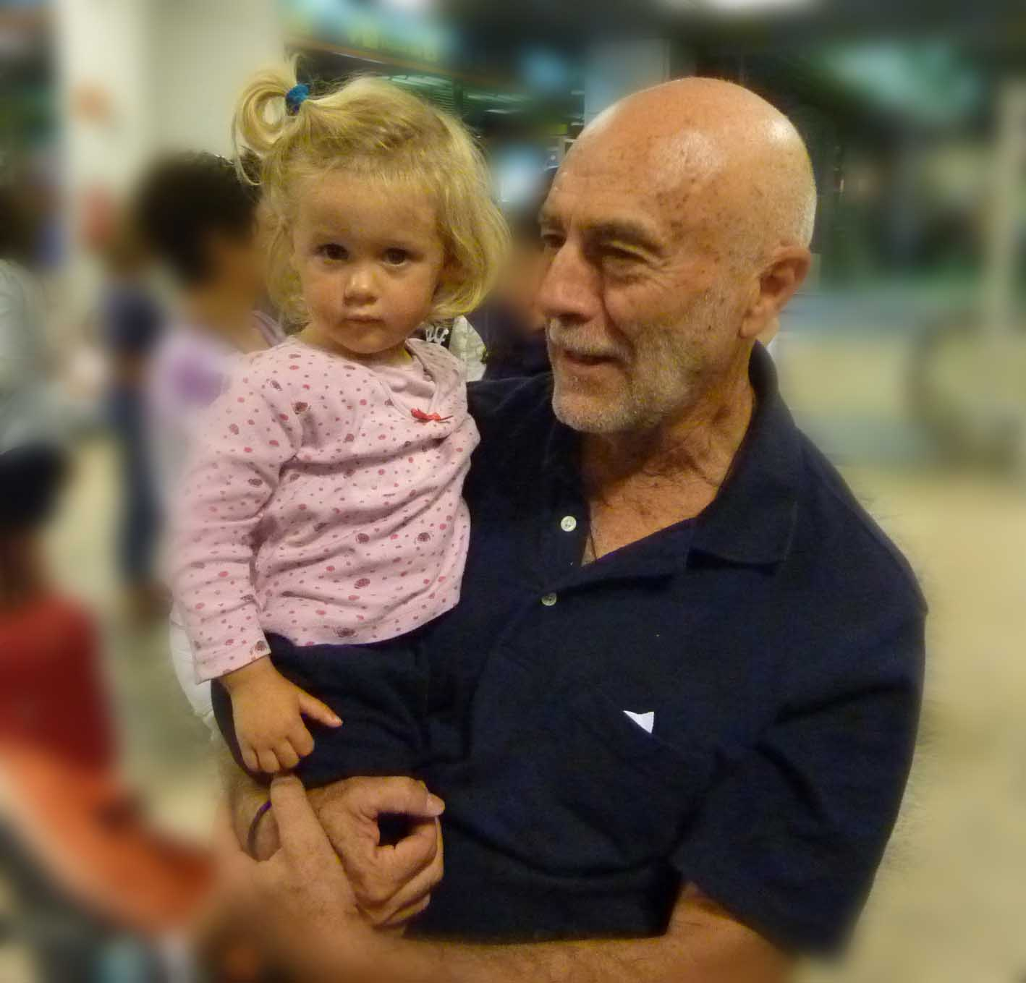
El ganador fue una niña, amiga de un vecino cuya esposa había fallecido recientemente.
La niña, al ver a su vecino llorar en el patio de su casa, se acercó y se sentó en su regazo.

Slide 5
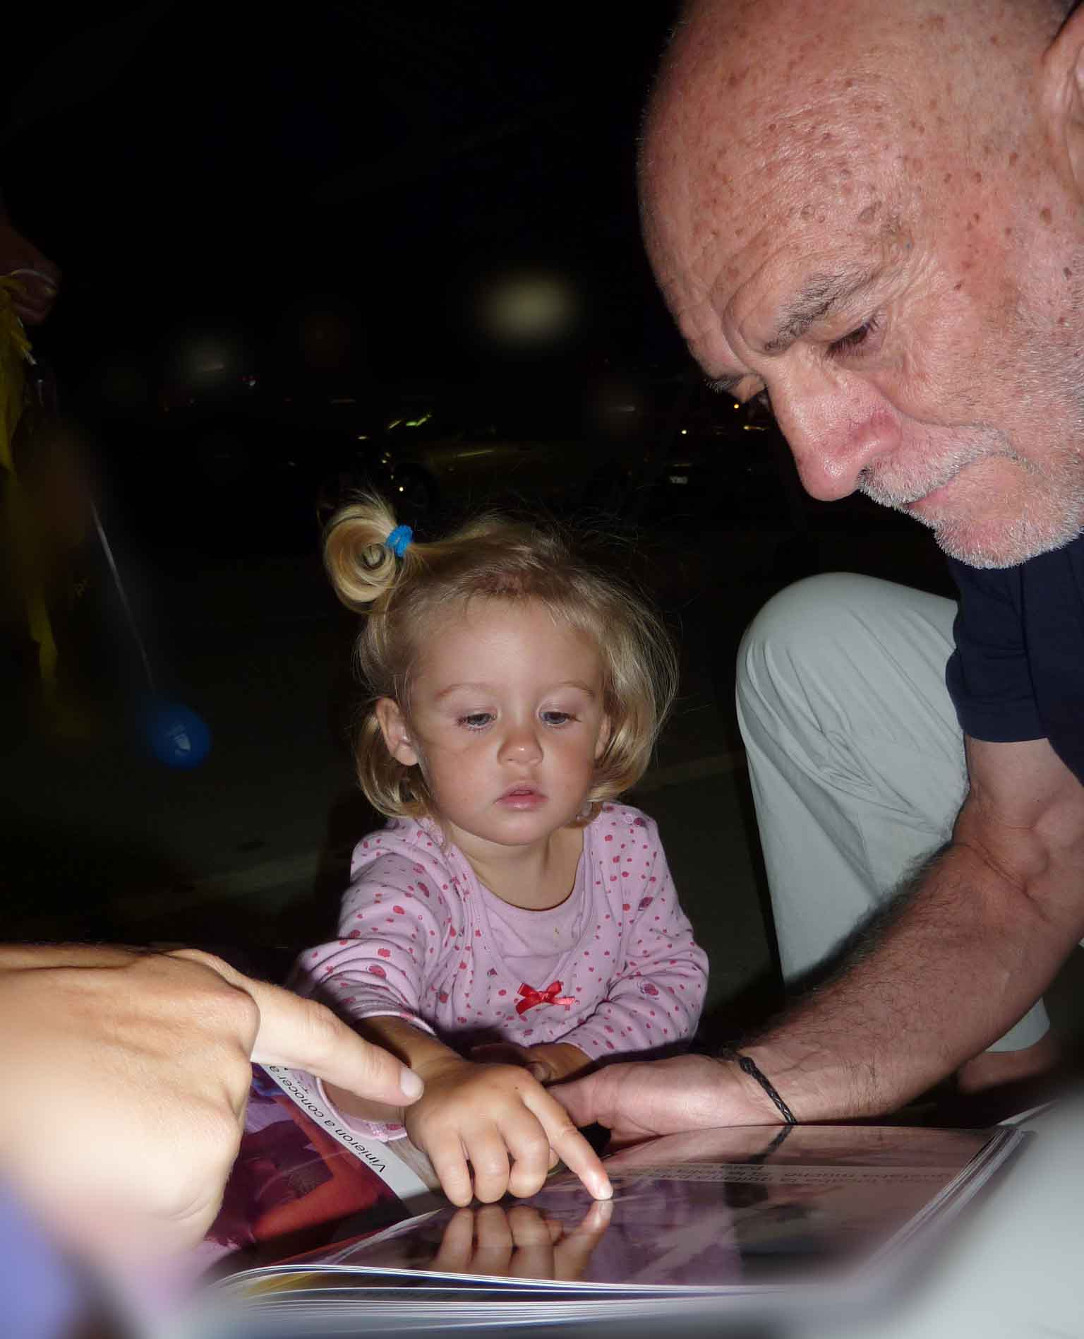
Cuando su mamá le preguntó qué le había dicho
al vecino, la niña le contestó...
"Nada, sólo le ayudé a llorar".

Slide 6
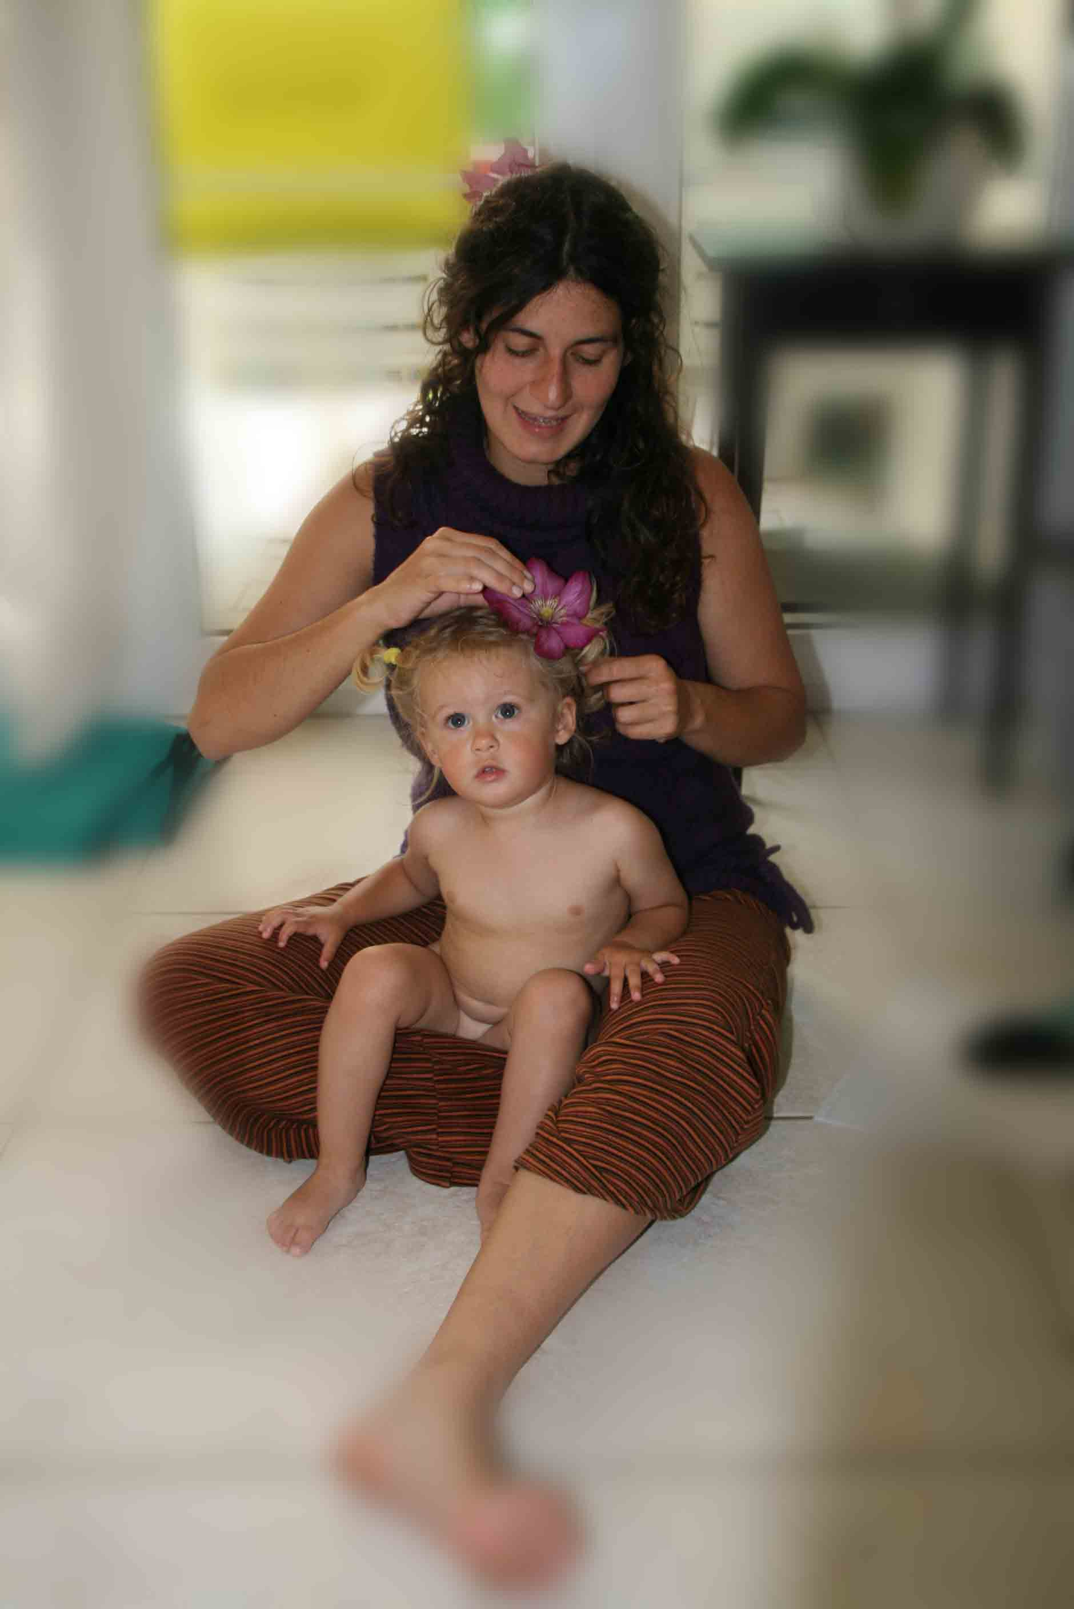
Segunda historia
Una maestra estaba estudiando con su grupo de primer grado la pintura de una familia.
En la pintura había una niña que tenía el cabello de color diferente al del resto de los miembros de la familia.

Slide 7
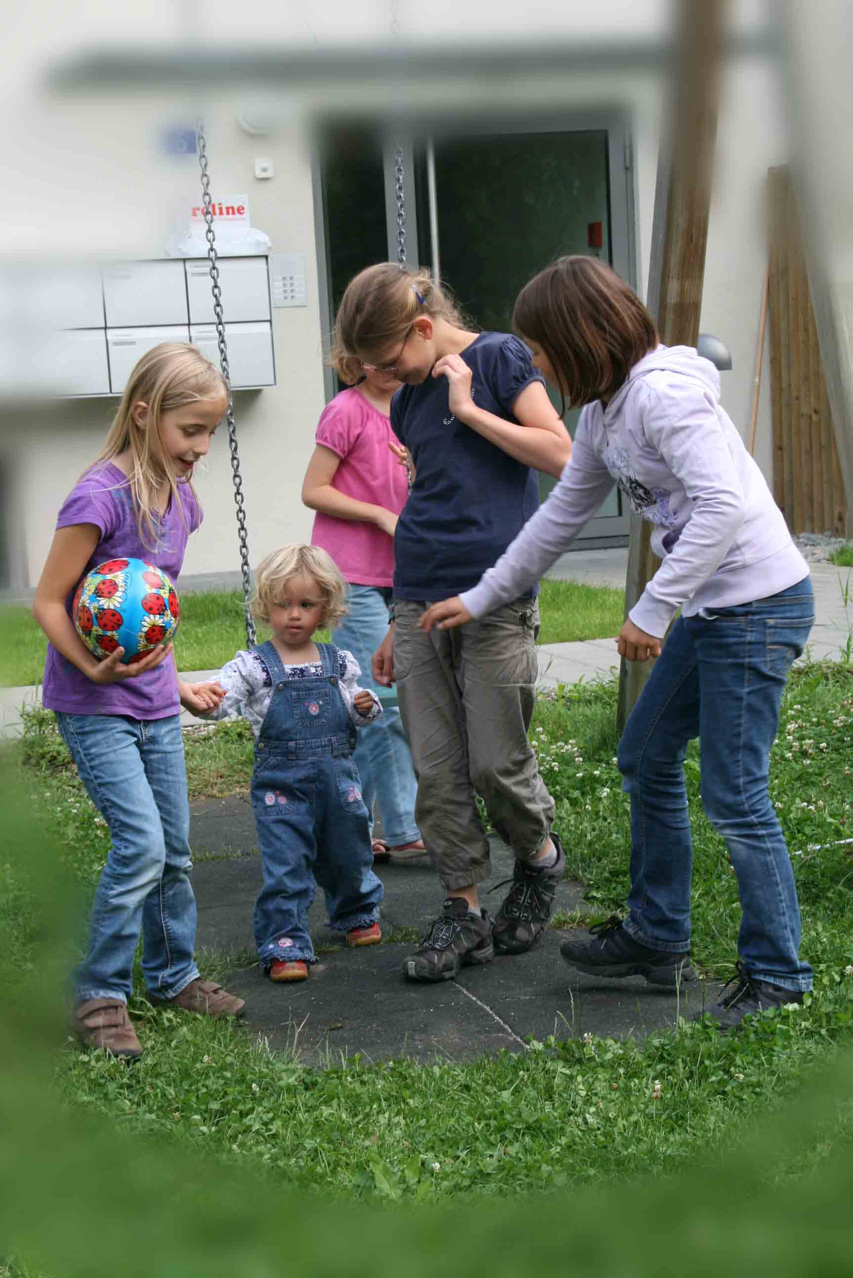
Uno de los niños del
grupo sugirió que
la niña de la pintura
era adoptada.
Entonces, una niña del grupo le dijo:
"Yo sé todo de adopciones porque yo soy adoptada".
“¿Qué significa ser adoptado?"
preguntó otro niño.

Slide 8
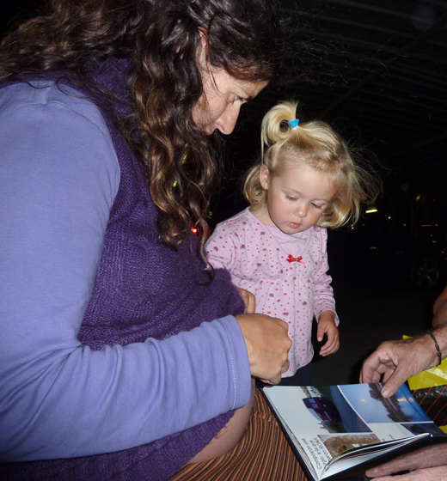
"Significa“ - dijo la niña –
"que tú creces en el corazón de tu mamá en lugar de crecer en su vientre".

Slide 9
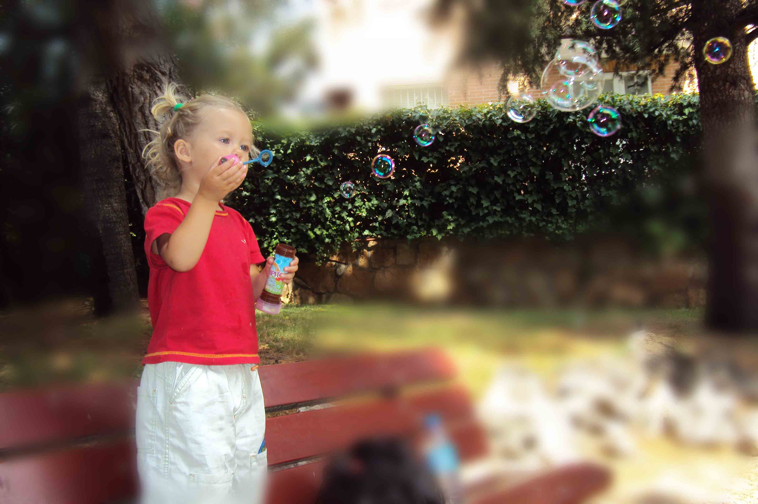
Tercera historia
Una niña estaba intentando conseguir una parte
en una obra en la escuela.
Su mamá contaba que la niña había puesto su
corazón en ello y ella temía que no fuera elegida.

Slide 10
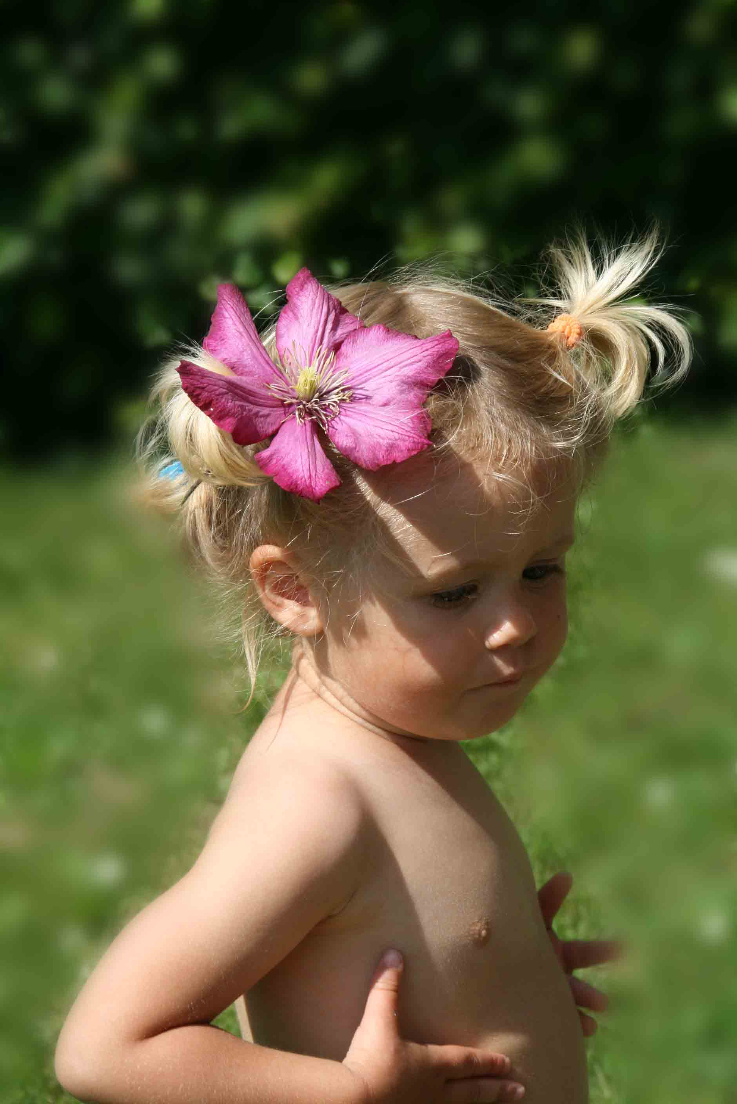
El día que las partes de la obra fueron repartidas, yo estaba en la escuela.
La niña salió corriendo con los ojos brillantes,
con orgullo y emoción.
"Adivina qué mamá" gritó y luego dijo las palabras que permanecerán como una lección para mi:
“He sido elegida para
aplaudir y animar".

Slide 11
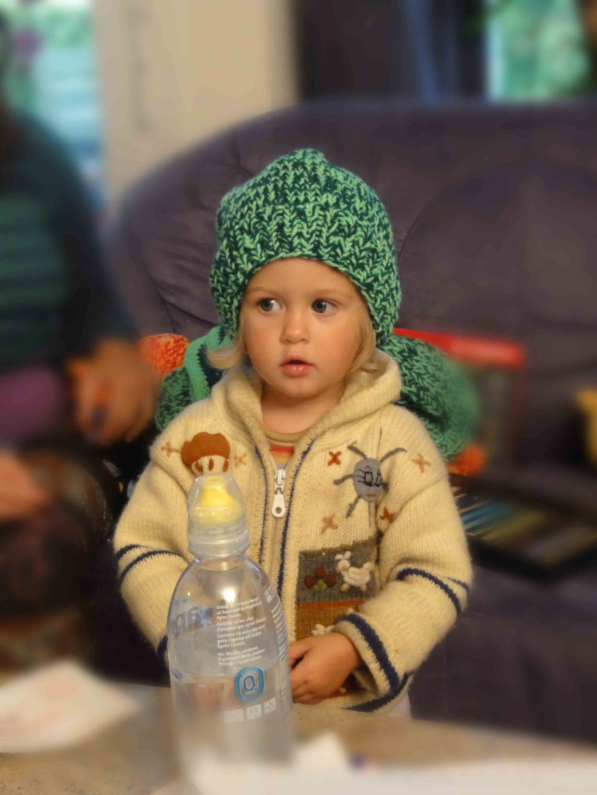
Cuarta historia
Una niña estaba parada frente a una tienda de zapatos en una calle, descalza, apuntando a través de la ventana y temblando de frío. Una señora se acercó a ella y le dijo:"Mi pequeña amiga, ¿qué estas mirando con tanto interés en esa ventana?".
"Le estaba pidiendo a Dios que me diera un par de zapatos", fue la respuesta de la niña.

Slide 12
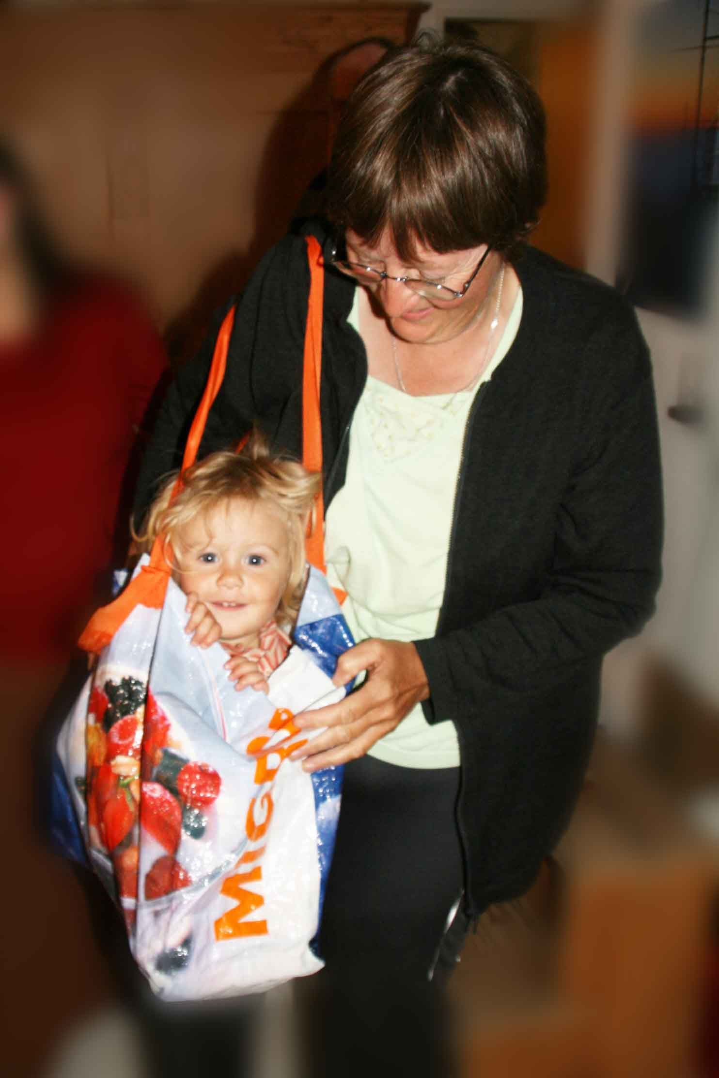
La señora la tomó de la mano y entraron en la tienda. Le pidió al empleado media docena de pares de calcetines para la niña.
Preguntó si podía darle un recipiente con agua y una toalla. El empleado le trajo lo que pidió. Ella llevó a la niñ a la parte trasera de la tienda le lavó los pies y se los secó.

Slide 13
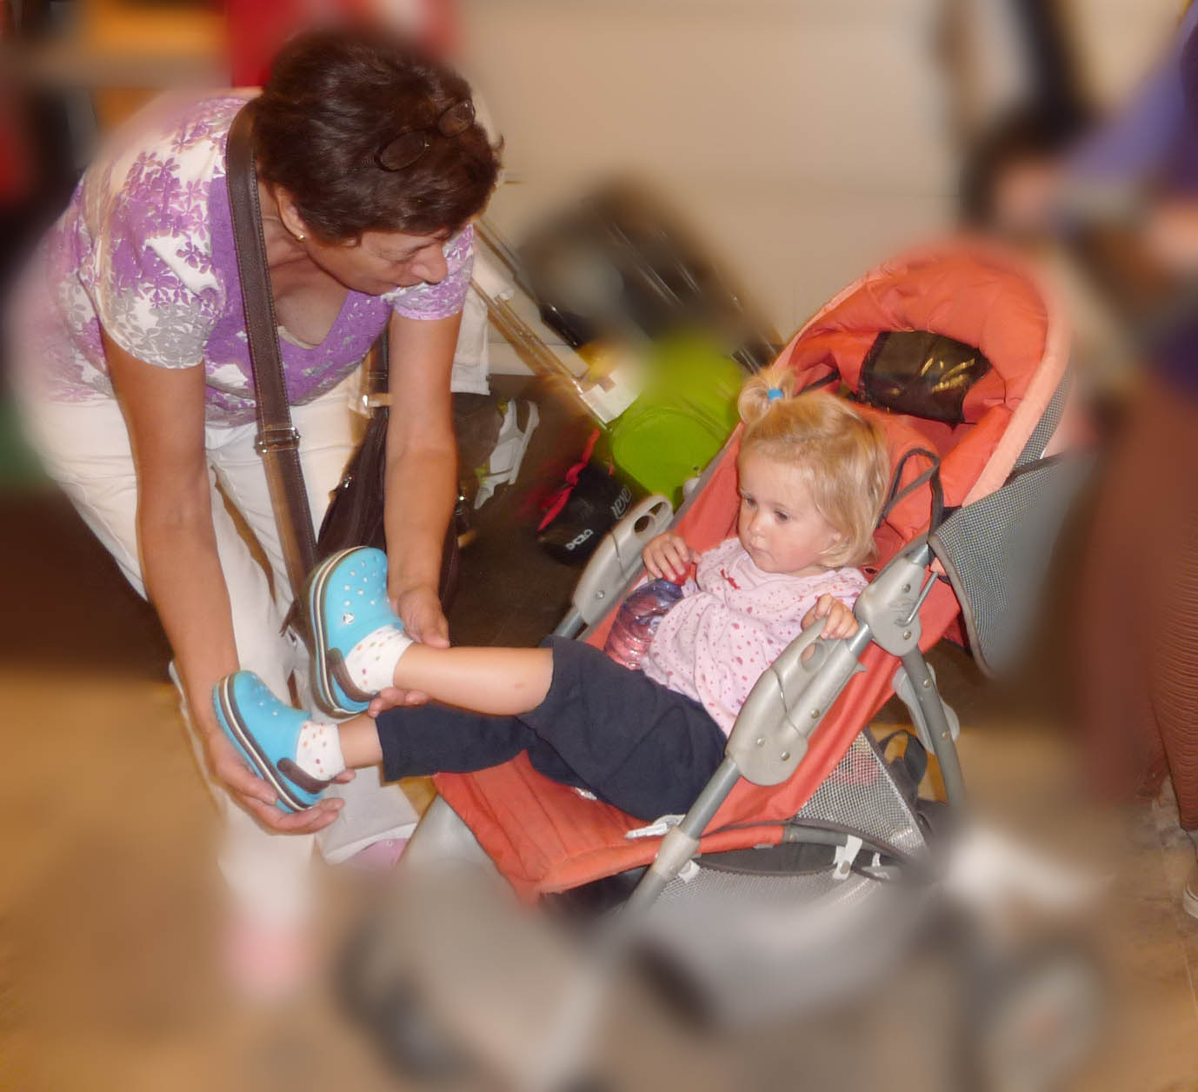
El empleado llegó con los calcetines.
La señora le puso un par a la niña y le compró un par de zapatos. Le acarició la cabeza y le dijo:
“¡No hay duda pequeña amiga
que te sientes mas cómoda ahora!".

Slide 14
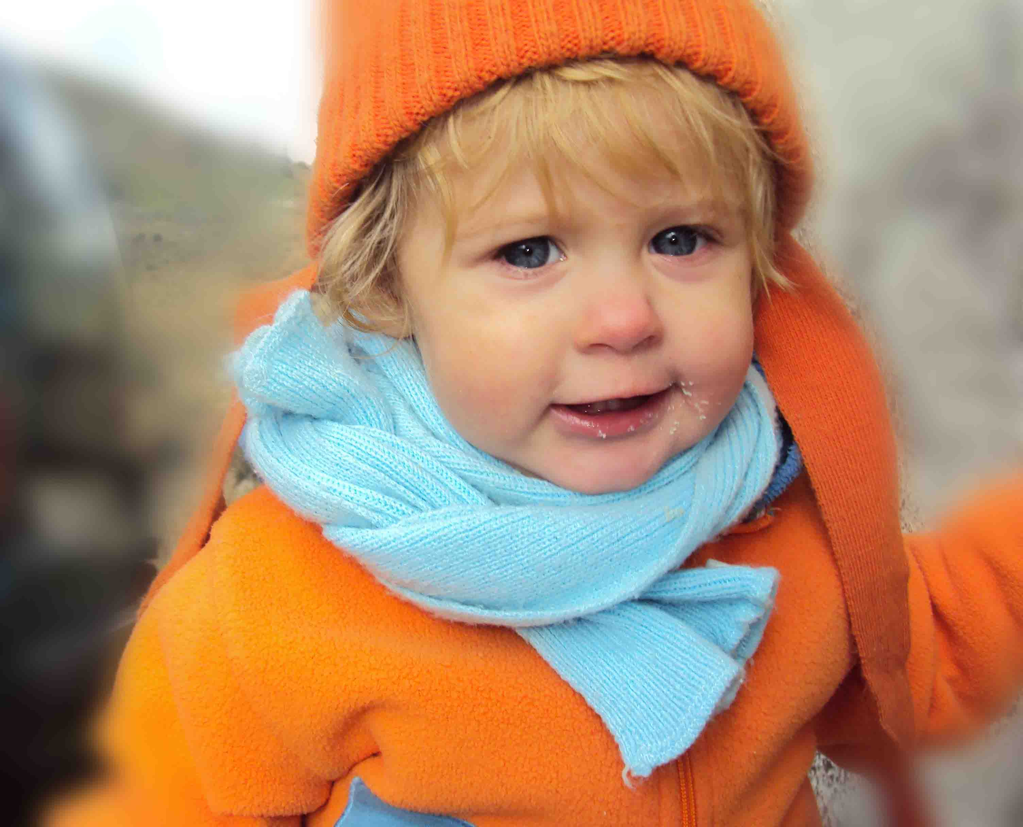
Cuando ella daba la vuelta para irse, la niña le agarró la mano y mirándola con lágrimas en los ojos, le preguntó:
“¿Es usted la esposa de Dios?".

Slide 15
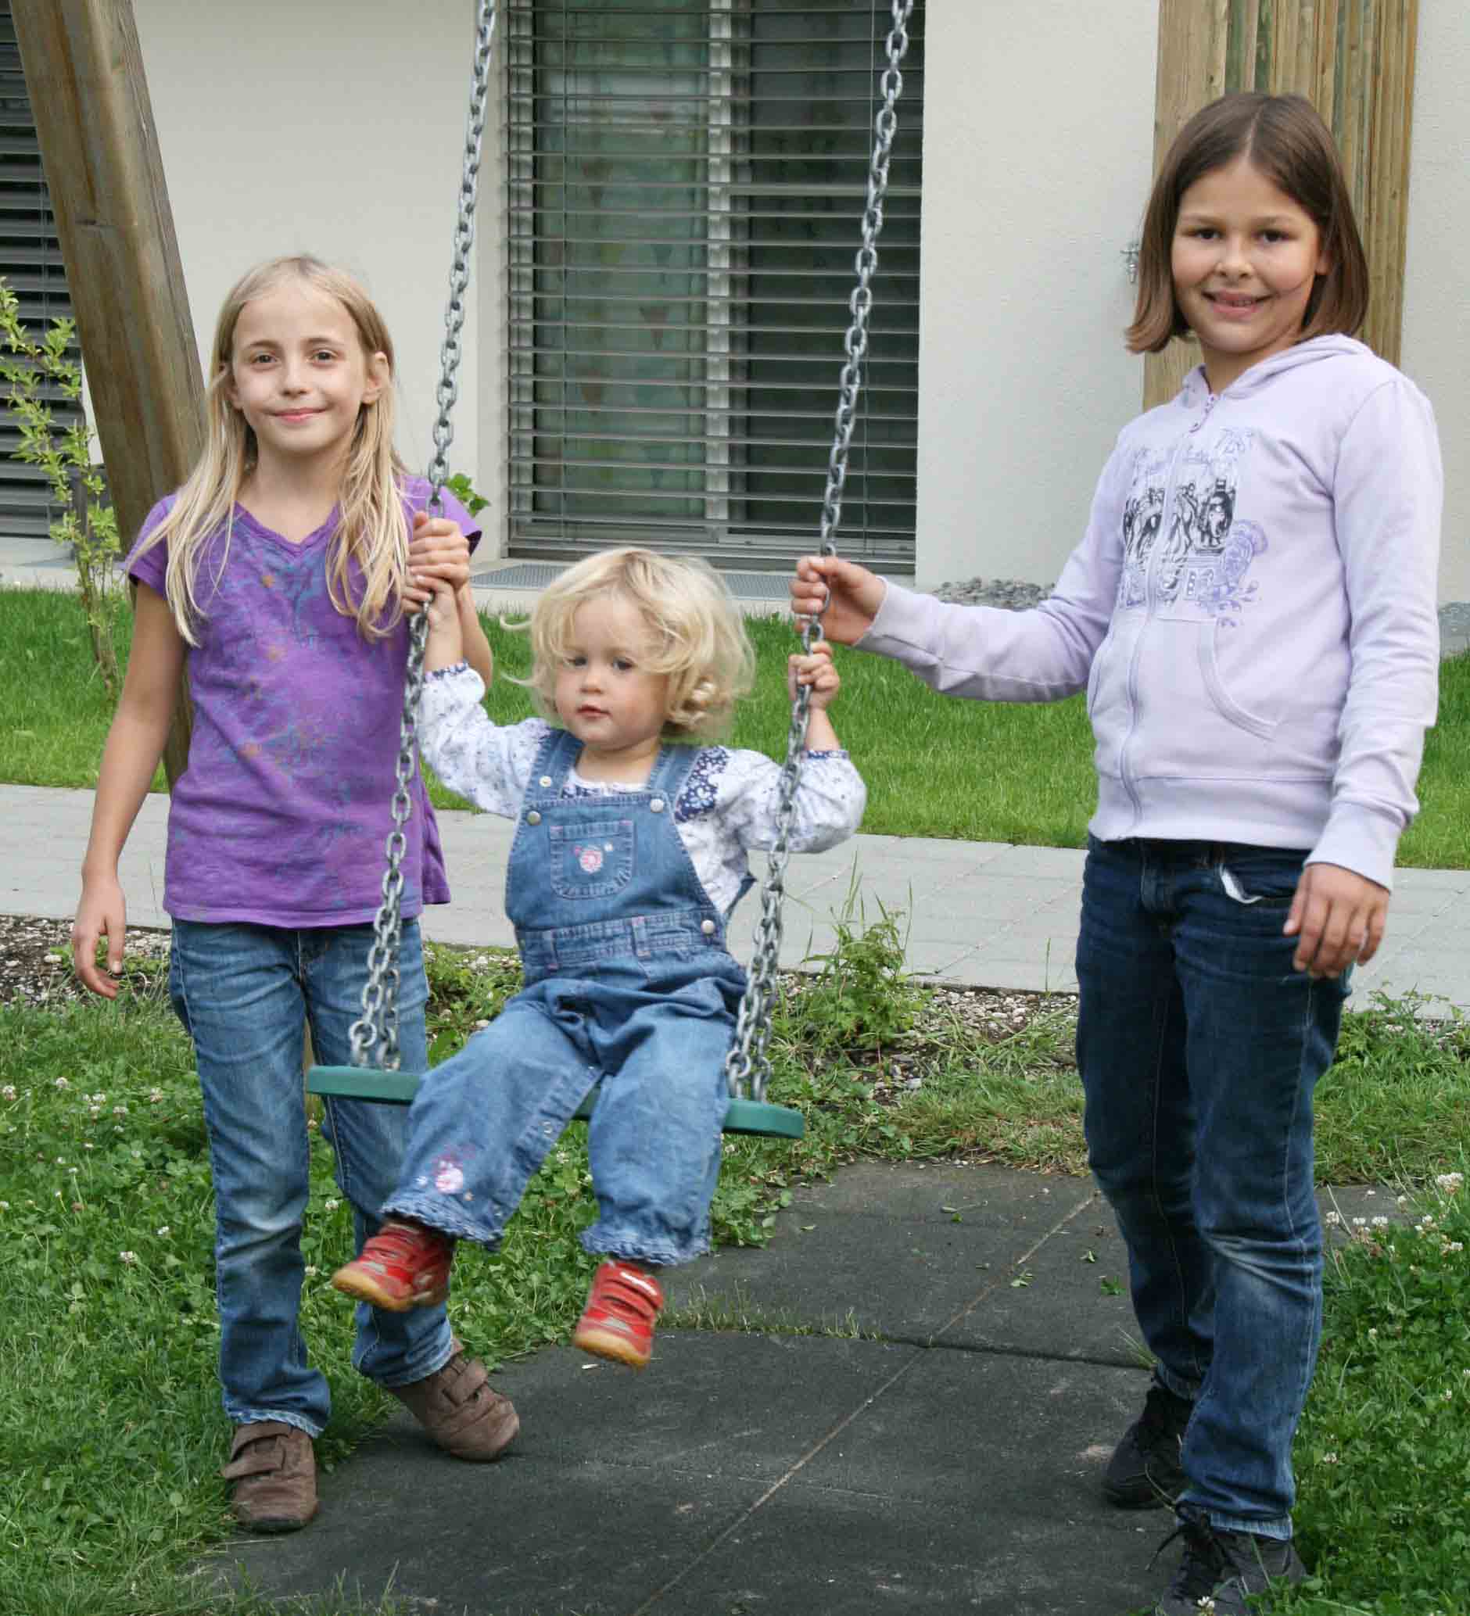
"Gracias"... Gracias, por darme amigos tan especiales y maravillosos con quien compartir.
Ojalá no perdamos nunca la inocencia!!!.

Slide 16
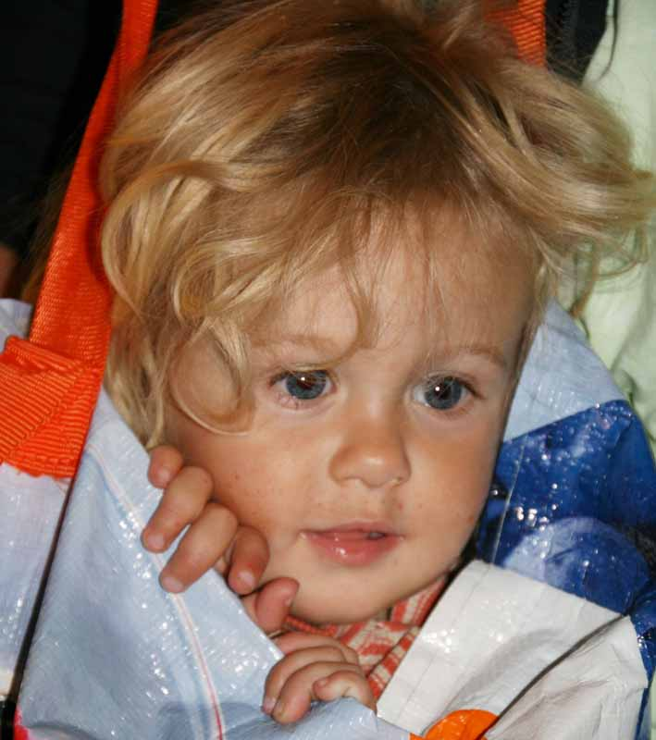
¡Que pases un grandioso día!

Slide 17



Accede a la sección que desees desde aquí:
Propia Creación
De la Red
Dedicatorias | Fechas Especiales | Graciosos
Historia y Arte | Lugares | Musicales
Naturaleza y Ciencias | Política | Reflexión
Religiosos | Románticos | Salud
Dedicatorias | Fechas Especiales | Graciosos
Historia y Arte | Lugares | Musicales
Naturaleza y Ciencias | Política | Reflexión
Religiosos | Románticos | Salud
Si deseas recibir pps periódicamente en tu correo electrónico subscríbete aquí:

